Slide 1
UNIVERSIDADE FEDERAL DE PELOTAS UNIVERSIDADE ABERTA DO SUS ESPECIALIZAÇÃO EM SAÚDE DA FAMÍLIA MODALIDADE À DISTÂNCIA TURMA 6
Implementação da Atenção ao Pré-Natal e Puerpério na Unidade Sanitária de Barros Cassal, Barros Cassal – RS
Jean Henn
Orientadora: Bibiana Bauer Barcellos

Slide 2
INTRODUÇÃO
Pré-natal e Puerpério de qualidade
nascimento e desenvolvimento de uma criança saudável;
fundamental para a saúde materna e neonatal.

Slide 3
INTRODUÇÃO
Barros Cassal – RS
256 km de Porto Alegre
Emancipado em 1963 (antes distrito de Soledade)
11.354 habitantes (IBGE, 2010)
População é na, grande maioria, rural.

Slide 4
INTRODUÇÃO
UBS Barros Cassal
- Localizada em zona urbana
Atende população rural
Aproximadamente 6.900 habitantes
Unidade tradicional em transição para ESF, com recente implantação de duas ESF Rural (ESF Rural 1 e 2)
Área adstrita da ESF Rural 2, com 3.715 habitantes

Slide 5
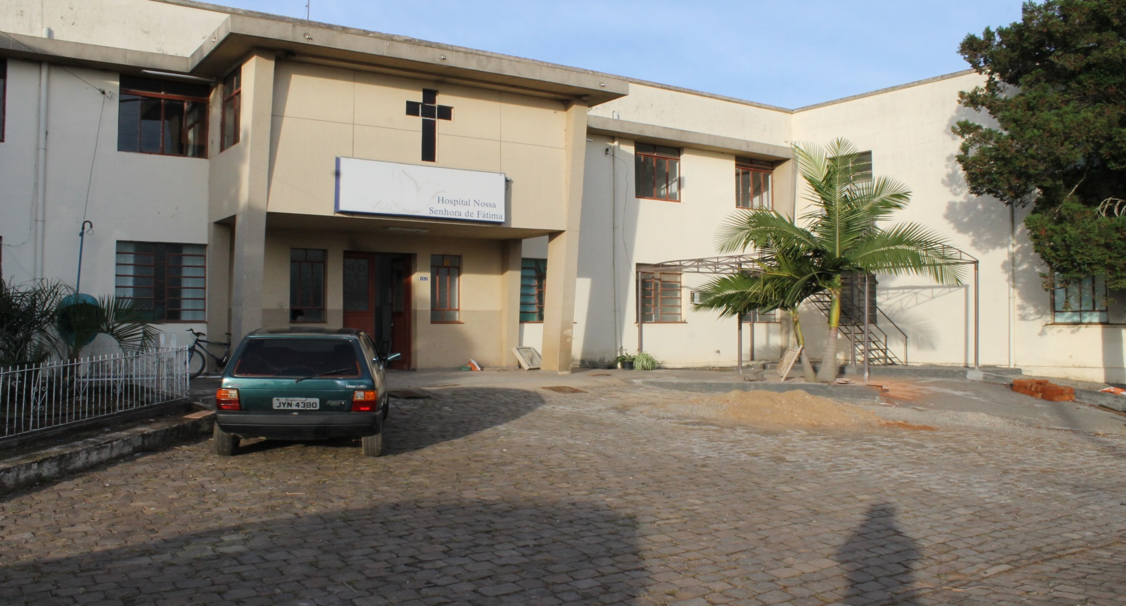
INTRODUÇÃO
UBS Barros Cassal

Slide 6
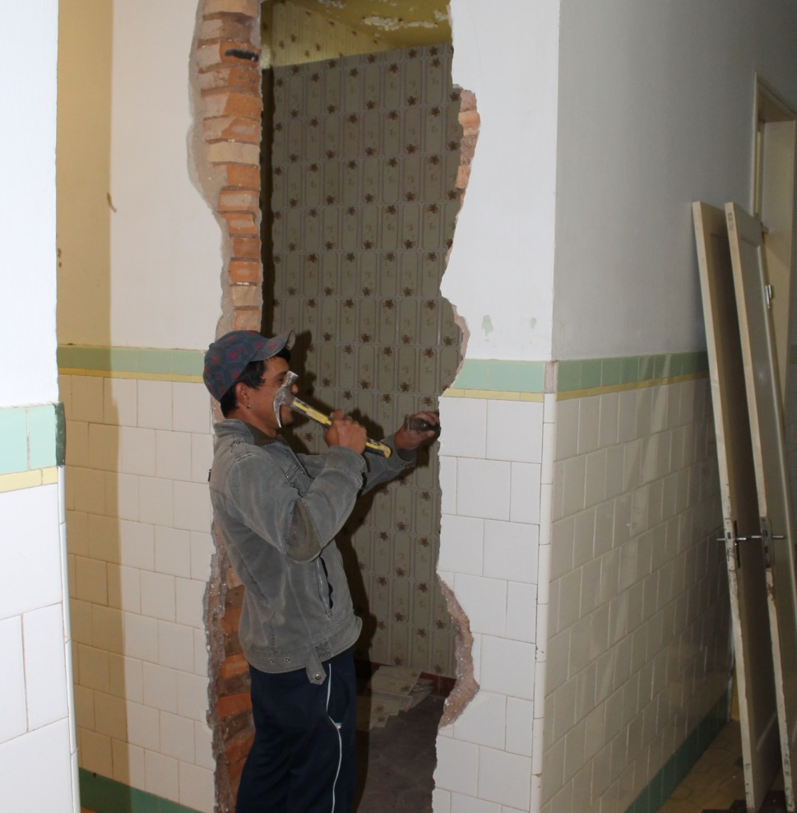
INTRODUÇÃO
UBS Barros Cassal

Slide 7
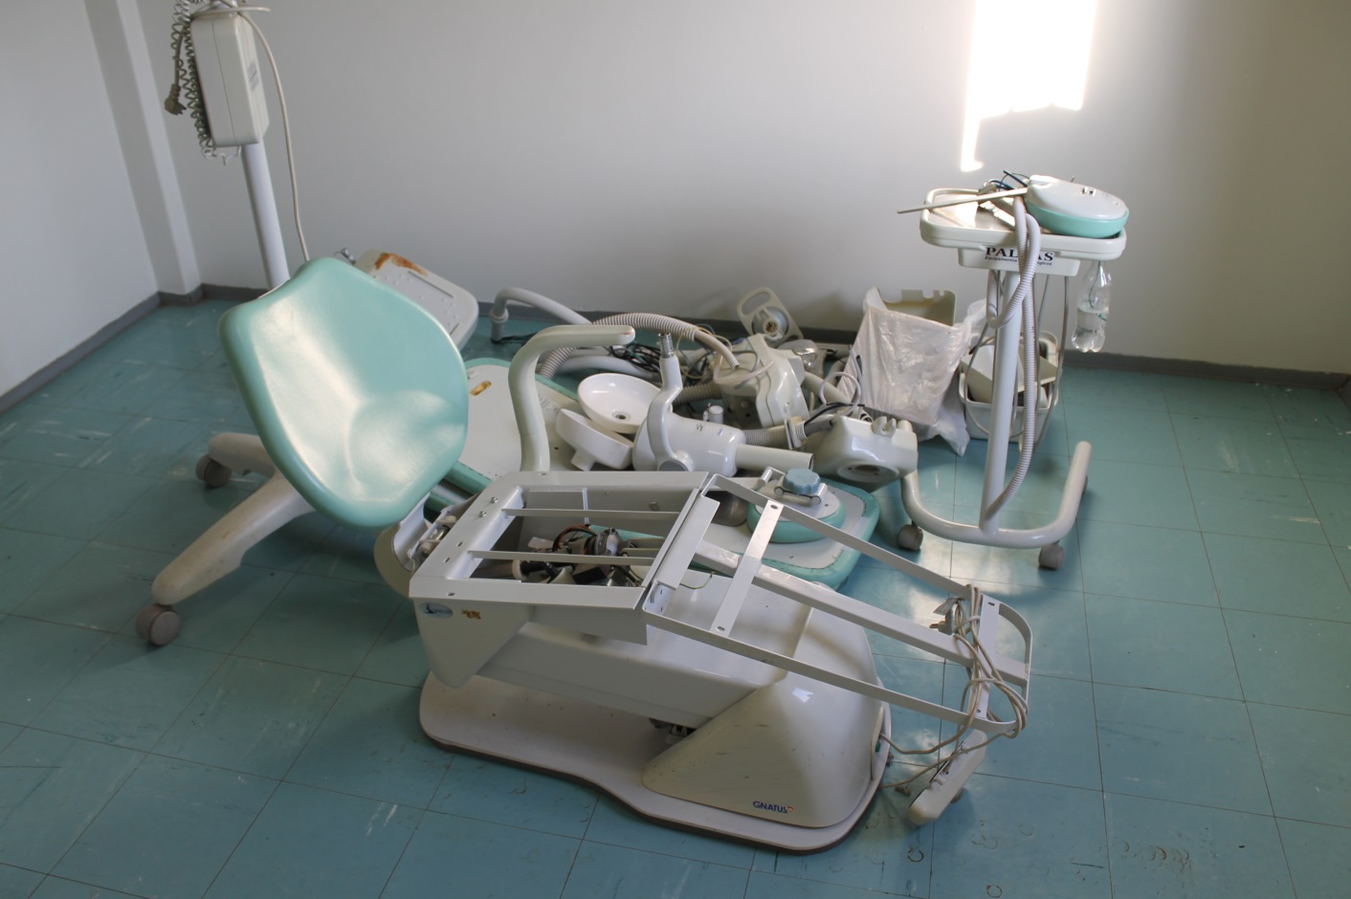
INTRODUÇÃO
UBS Barros Cassal

Slide 8
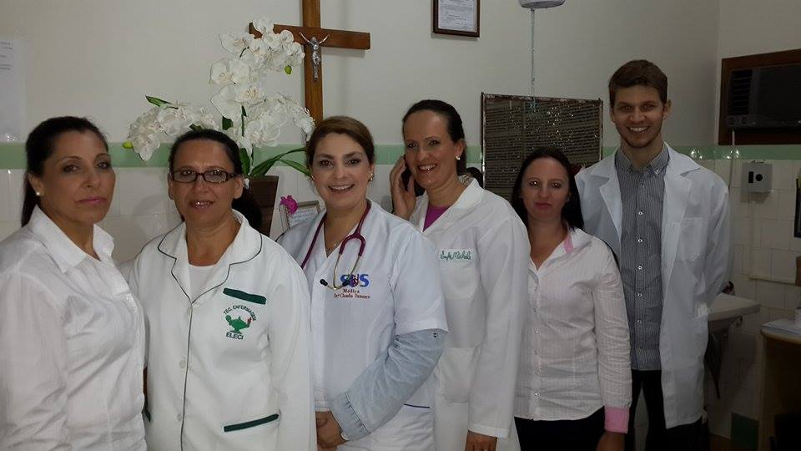
INTRODUÇÃO
UBS Barros Cassal

Slide 9
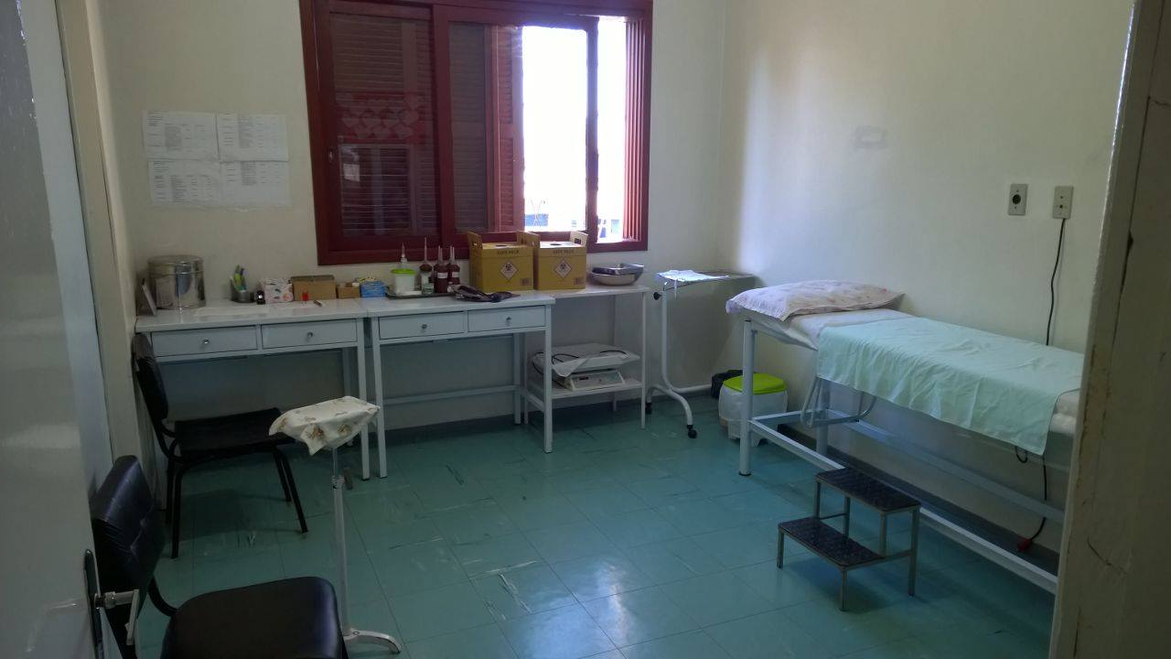
INTRODUÇÃO
UBS Barros Cassal

Slide 10
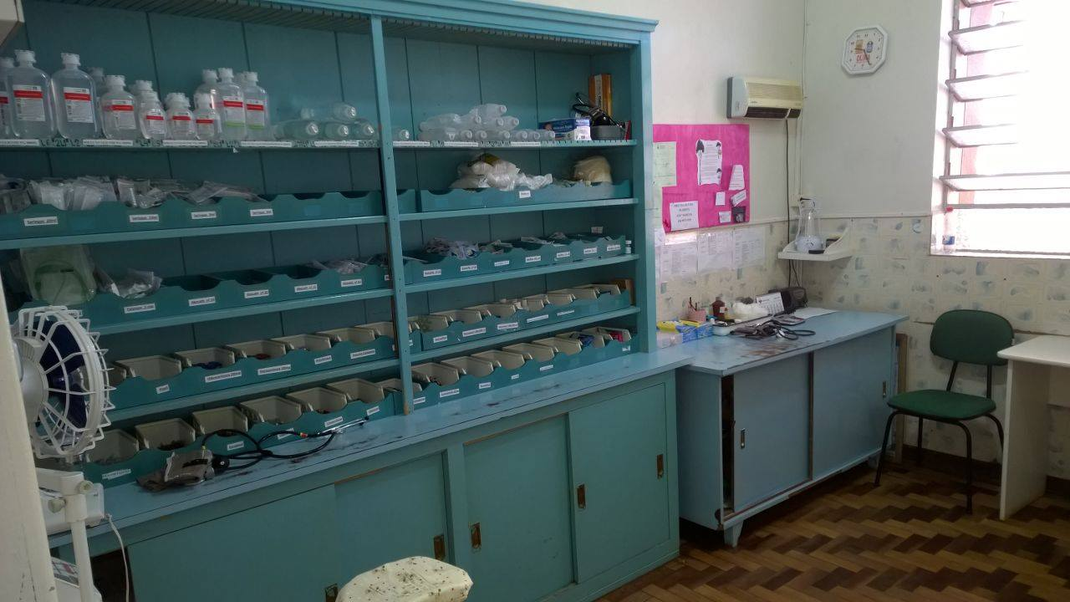
INTRODUÇÃO
UBS Barros Cassal

Slide 11
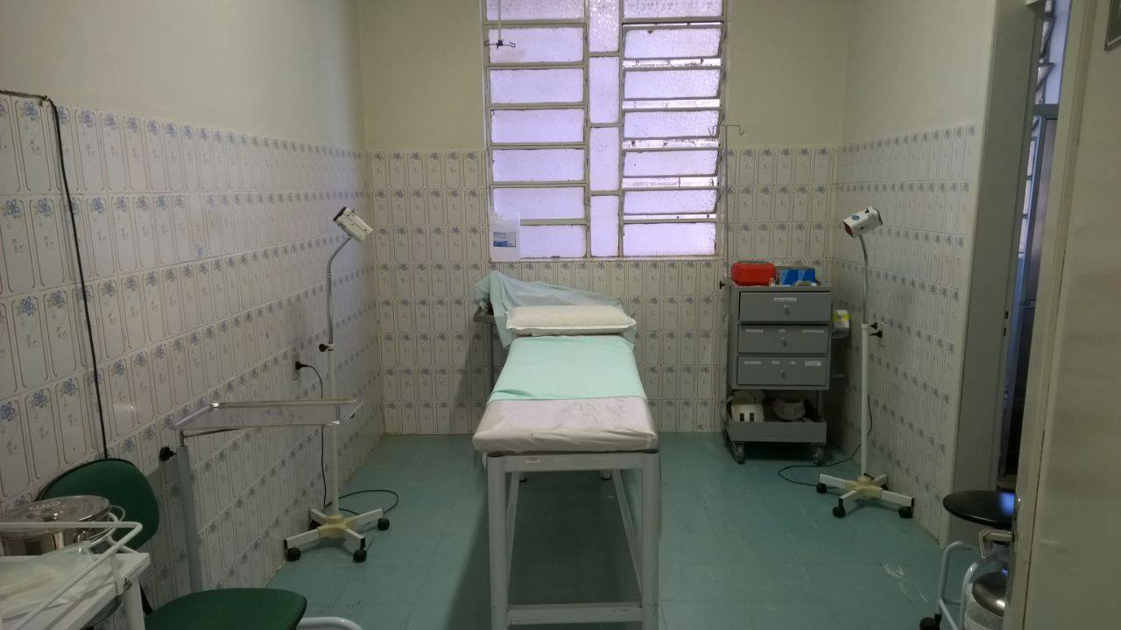
INTRODUÇÃO
UBS Barros Cassal

Slide 12
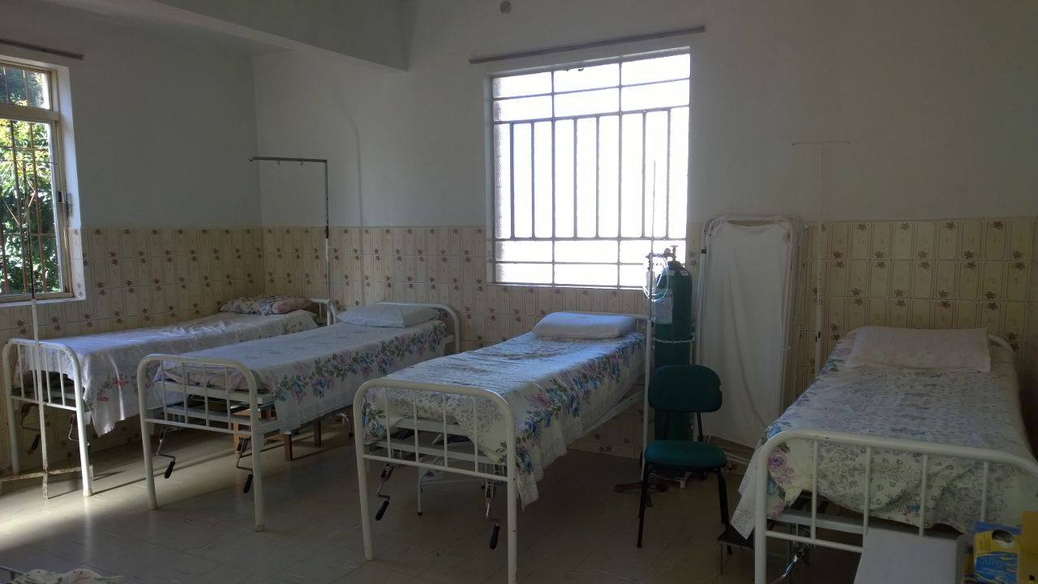
INTRODUÇÃO
UBS Barros Cassal

Slide 13
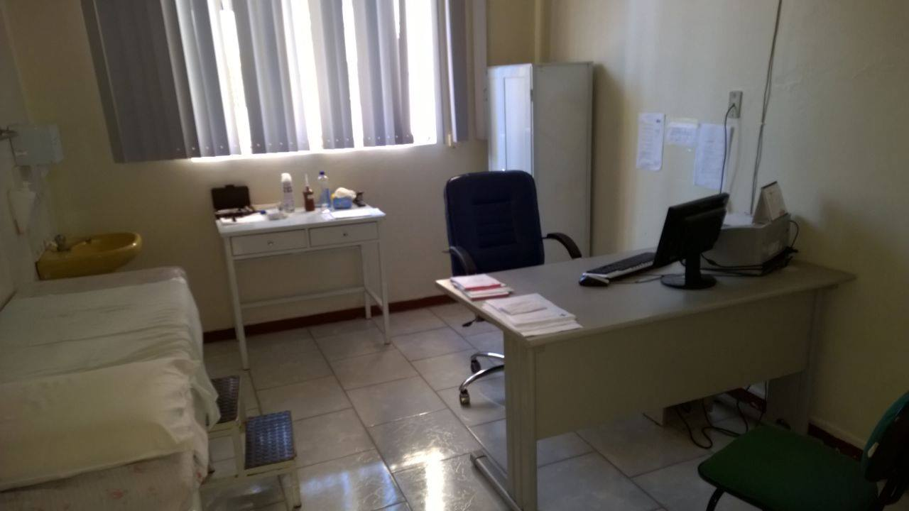
INTRODUÇÃO
UBS Barros Cassal

Slide 14
PRÉ-NATAL E PUERPÉRIO, ANTES DA INTERVENÇÃO...
Atendimento semanal (1 dia, dois turnos);
Sem adoção de um manual técnico específico protocolar;
Agendamento prévio ou por demanda espontânea;
Sem busca ativa para usuárias pela falta de ACS;
Falta de registros específicos => cobertura de pré-natal desconhecida, sem ações de monitoramento, nem acompanhamento regular;
Atividades relacionadas à promoção de saúde e orientações não são desenvolvidas.

Slide 15
OBJETIVO GERAL
Melhorar qualitativamente e quantitativamente a atenção ao pré-natal e puerpério na UBS Barros Cassal.

Slide 16
METODOLOGIA
Intervenção no período de 12 semanas na UBS Barros Cassal;
Gestantes e puérperas pertencentes à área de abrangência da equipe e cadastradas na Unidade;
Protocolo: Manual Técnico de Pré-Natal e Puerpério do Ministério da Saúde, de 2012.

Slide 17
METODOLOGIA
Ações divididas em 4 eixos temáticos e de acordo com cada meta estabelecida:
Ações de monitoramento e avaliação
Organização e gestão do serviço
Engajamento público
Qualificação da prática clínica

Slide 18
METODOLOGIA
Capacitação dos profissionais sobre o protocolo de pré-natal e puerpério;
Capacitação dos ACS para busca ativa de gestantes faltosas;
Estabelecimento do papel de cada profissional na ação programática;
Contato com administração municipal para prover materiais necessários;

Slide 19
METODOLOGIA
Divulgação da ação programática e sua importância na comunidade via rádio local;
Cadastramento das gestantes e puérperas da área adstrita no programa;
Atendimento clínico das gestantes e puérperas;
Atendimento odontológico das gestantes;
Busca ativa das gestantes e puérperas faltosas às consultas

Slide 20
METODOLOGIA
Identificação das gestantes de alto risco;
Atividades de educação, promoção de saúde e orientação nas consultas;
Registro dos dados do atendimento, medidas, medicação em uso, vacinação, necessidade de tratamento especializado;
Monitoramento da intervenção.

Slide 21
RESULTADOS
Objetivo 1: Ampliar a cobertura de pré-natal.
Meta 1: Alcançar 50% de cobertura das gestantes cadastradas no Programa de Pré-natal da unidade de saúde.
30
23
20
81,1%

Slide 22
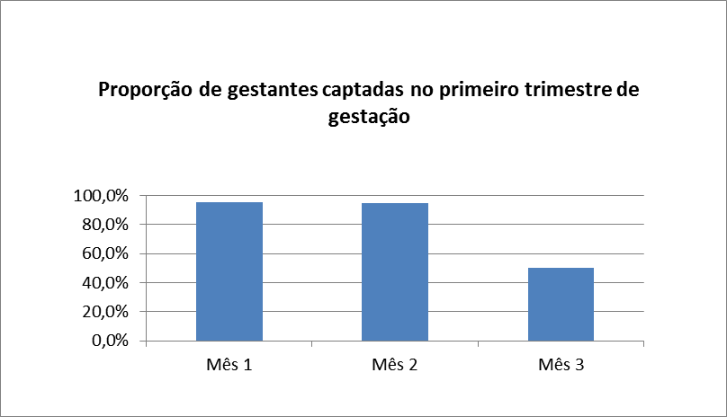
RESULTADOS
Objetivo 2: Melhorar a qualidade da atenção ao pré-natal e puerpério realizado na Unidade.
Meta 2.1: Garantir a 100% das gestantes o ingresso no Programa de Pré-Natal no primeiro trimestre de gestação.
22
19
15
50%

Slide 23
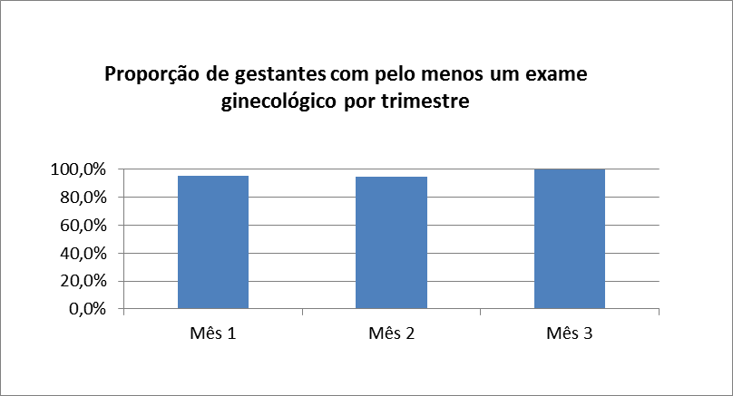
RESULTADOS
Objetivo 2: Melhorar a qualidade da atenção ao pré-natal e puerpério realizado na Unidade.
Meta 2.2: Realizar pelo menos um exame ginecológico por trimestre em 100% das gestantes.
22
19
30
100%

Slide 24
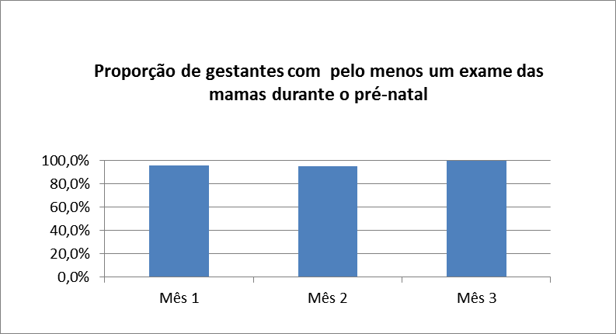
RESULTADOS
Objetivo 2: Melhorar a qualidade da atenção ao pré-natal e puerpério realizado na Unidade.
Meta 2.3: Realizar pelo menos um exame de mamas em 100% das gestantes.
22
19
30
100%

Slide 25
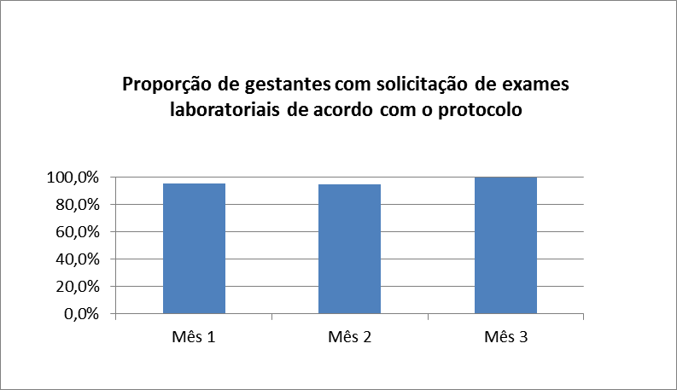
RESULTADOS
Objetivo 2: Melhorar a qualidade da atenção ao pré-natal e puerpério realizado na Unidade.
Meta 2.4: Garantir a 100% das gestantes a solicitação de exames laboratoriais de acordo com protocolo.
22
19
30
100%

Slide 26
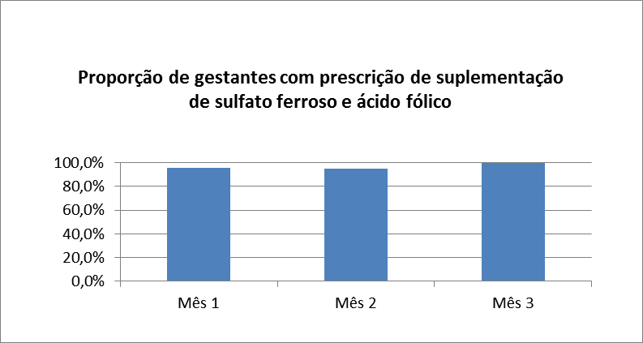
RESULTADOS
Objetivo 2: Melhorar a qualidade da atenção ao pré-natal e puerpério realizado na Unidade.
Meta 2.5: Garantir a 100% das gestantes a prescrição de sulfato ferroso e ácido fólico conforme protocolo.
22
19
30
100%

Slide 27
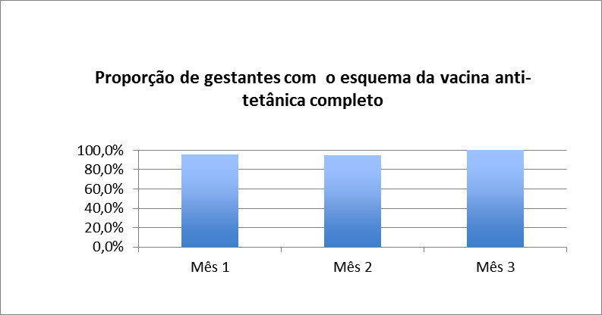
RESULTADOS
Objetivo 2: Melhorar a qualidade da atenção ao pré-natal e puerpério realizado na Unidade.
Meta 2.6: Garantir que 100% das gestantes estejam com vacina antitetânica em dia.
22
19
30
100%

Slide 28
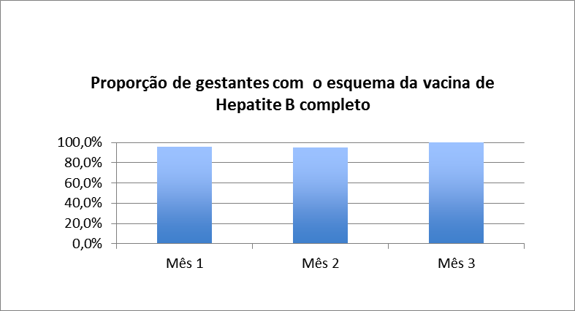
RESULTADOS
Objetivo 2: Melhorar a qualidade da atenção ao pré-natal e puerpério realizado na Unidade.
Meta 2.7: Garantir que 100% das gestantes estejam com vacina contra hepatite B em dia.
22
19
30
100%

Slide 29
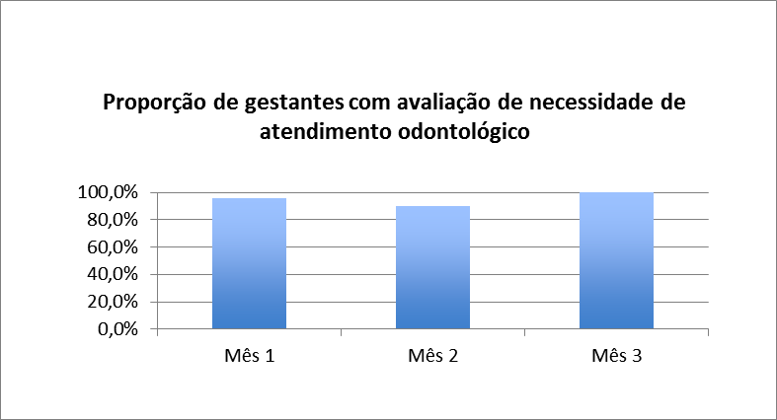
RESULTADOS
Objetivo 2: Melhorar a qualidade da atenção ao pré-natal e puerpério realizado na Unidade.
Meta 2.8: Realizar avaliação da necessidade de atendimento odontológico em 100% das gestantes durante o pré-natal.
22
18
30
100%

Slide 30
RESULTADOS
Objetivo 3: Melhorar a adesão ao pré-natal.
Meta 3: Realizar busca ativa de 100% das gestantes faltosas às consultas de pré-natal.
A busca ativa das gestantes faltosas às consultas não foi realizada, já que nenhuma usuária faltou à consulta agendada
Desta forma, não houve cálculo de indicadores para esta ação.

Slide 31
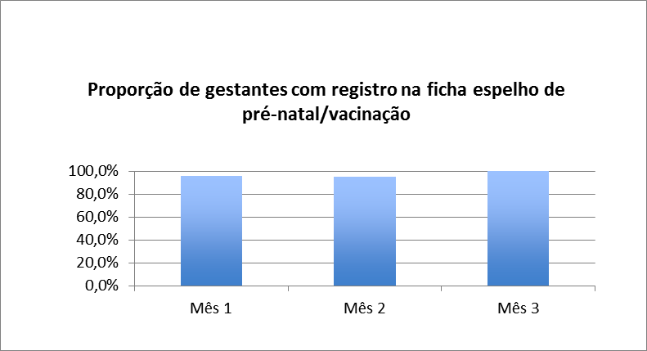
RESULTADOS
Objetivo 4: Melhorar o registro do programa de pré-natal.
Meta 4: Manter registro na ficha espelho de pré-natal/vacinação em 100% das gestantes.
22
19
30
100%

Slide 32
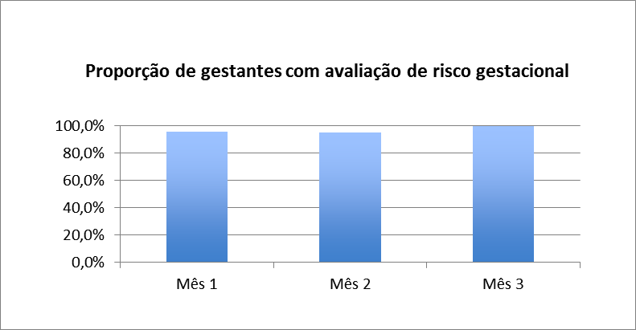
RESULTADOS
Objetivo 5: Realizar avaliação de risco.
Meta 5: Avaliar risco gestacional em 100% das gestantes.
22
19
30
100%

Slide 33
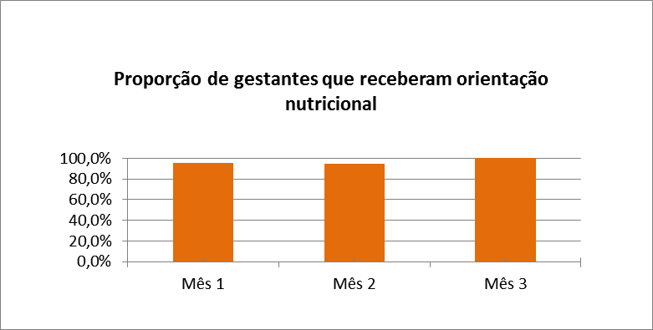
RESULTADOS
Objetivo 6: Promover a saúde no pré-natal.
Meta 6.1: Garantir a 100% das gestantes orientação nutricional durante a gestação.
22
19
30
100%

Slide 34
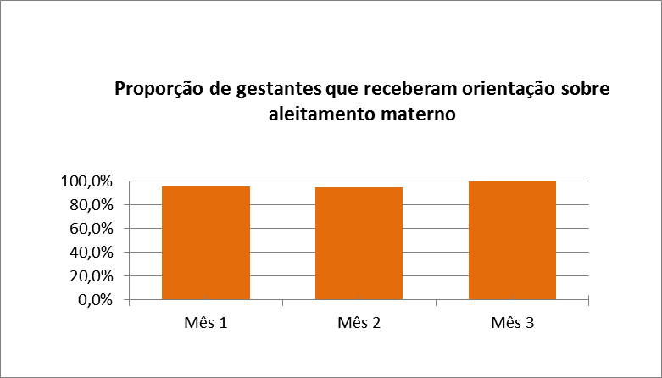
RESULTADOS
Objetivo 6: Promover a saúde no pré-natal.
Meta 6.2: Promover o aleitamento materno junto a 100% das gestantes.
22
19
30
100%

Slide 35
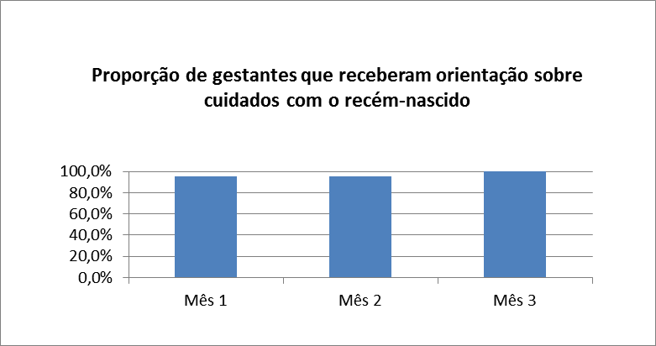
RESULTADOS
Objetivo 6: Promover a saúde no pré-natal.
Meta 6.3: Orientar 100% das gestantes sobre os cuidados com o recém-nascido (teste do pezinho, decúbito dorsal para dormir).
22
19
30
100%

Slide 36
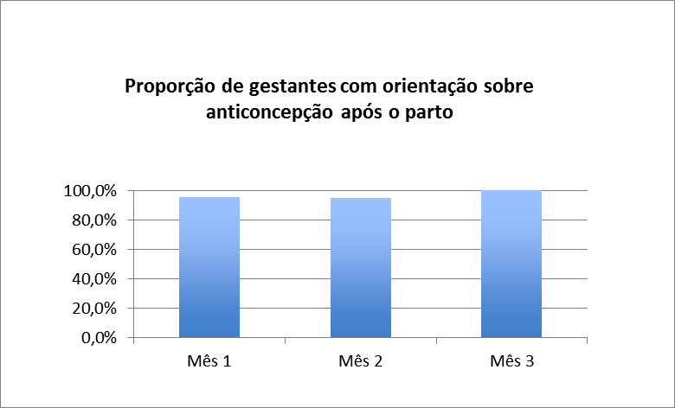
RESULTADOS
Objetivo 6: Promover a saúde no pré-natal.
Meta 6.4: Orientar 100% das gestantes sobre anticoncepção após o parto.
22
19
30
100%

Slide 37
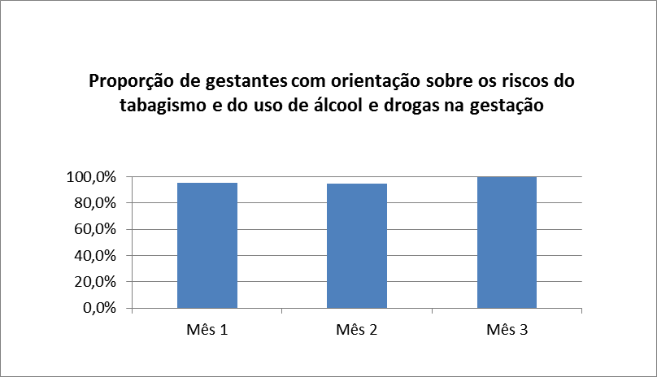
RESULTADOS
Objetivo 6: Promover a saúde no pré-natal.
Meta 6.5: Orientar 100% das gestantes sobre os riscos do tabagismo e do uso de álcool e drogas na gestação.
22
19
30
100%

Slide 38
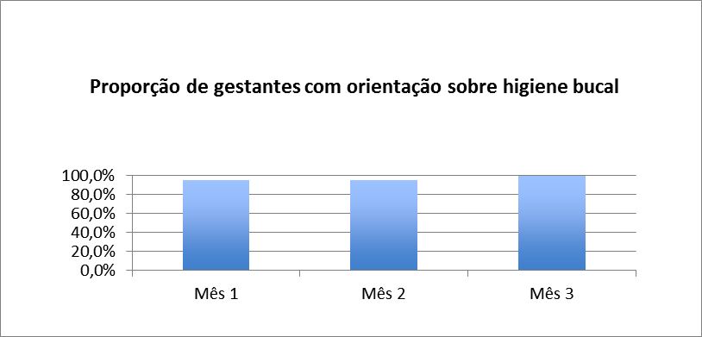
RESULTADOS
Objetivo 6: Promover a saúde no pré-natal.
Meta 6.6: Orientar 100% das gestantes sobre higiene bucal.
22
19
30
100%

Slide 39
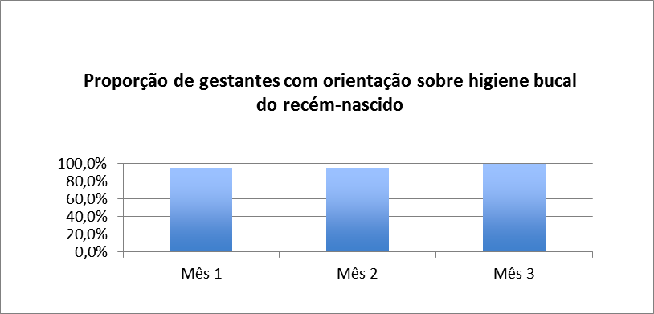
RESULTADOS
Objetivo 6: Promover a saúde no pré-natal.
Meta 6.7: Orientar 100% das gestantes sobre os cuidados com a higiene bucal do recém-nascido.
22
19
30
100%

Slide 40
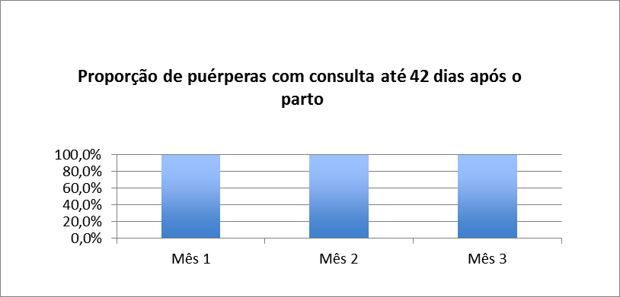
RESULTADOS
Objetivo 7: Ampliar a cobertura da atenção a puérperas.
Meta 7: Garantir a 100% das puérperas cadastradas no programa de Pré-Natal e Puerpério da Unidade de Saúde consulta puerperal antes dos 42 dias após o parto.
5
10
15
100%

Slide 41
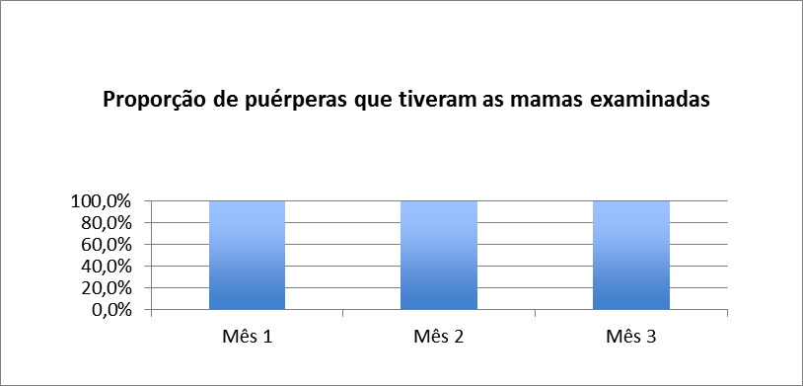
RESULTADOS
Objetivo 8: Melhorar a qualidade da atenção às puérperas na Unidade de Saúde.
Meta 8.1: Examinar as mamas em 100% das puérperas cadastradas no Programa.
5
10
15
100%

Slide 42
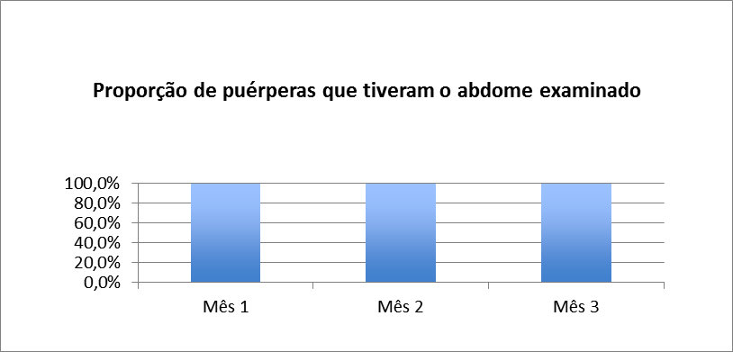
RESULTADOS
Objetivo 8: Melhorar a qualidade da atenção às puérperas na Unidade de Saúde.
Meta 8.2: Examinar o abdome em 100% das puérperas cadastradas no Programa.
5
10
15
100%

Slide 43
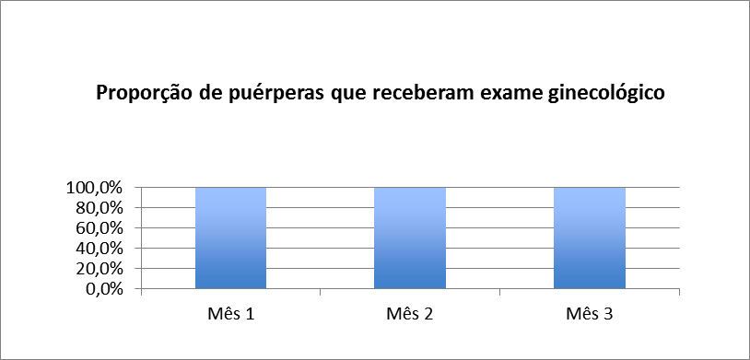
RESULTADOS
Objetivo 8: Melhorar a qualidade da atenção às puérperas na Unidade de Saúde.
Meta 8.3: Realizar exame ginecológico em 100% das puérperas cadastradas no Programa.
5
10
15
100%

Slide 44
RESULTADOS
Objetivo 8: Melhorar a qualidade da atenção às puérperas na Unidade de Saúde.
Meta 8.4: Avaliar o estado psíquico em 100% das puérperas cadastradas no Programa.
5
10
15
100%

Slide 45
RESULTADOS
Objetivo 8: Melhorar a qualidade da atenção às puérperas na Unidade de Saúde.
Meta 8.5: Avaliar intercorrências em 100% das puérperas cadastradas no Programa.
5
10
15
100%

Slide 46
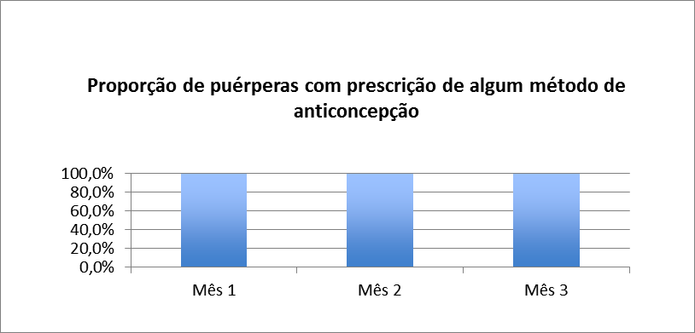
RESULTADOS
Objetivo 8: Melhorar a qualidade da atenção às puérperas na Unidade de Saúde.
Meta 8.6: Prescrever a 100% das puérperas um dos métodos de anticoncepção.
5
10
15
100%

Slide 47
RESULTADOS
Objetivo 9: Melhorar a adesão das mães ao puerpério.
Meta 9: Realizar busca ativa em 100% das puérperas que não realizaram a consulta de puerpério até 30 dias após o parto.
A busca ativa das puérperas faltosas às consultas não foi realizada, já que nenhuma usuária faltou à consulta agendada.
Desta forma, não houve cálculo de indicadores para esta ação.

Slide 48
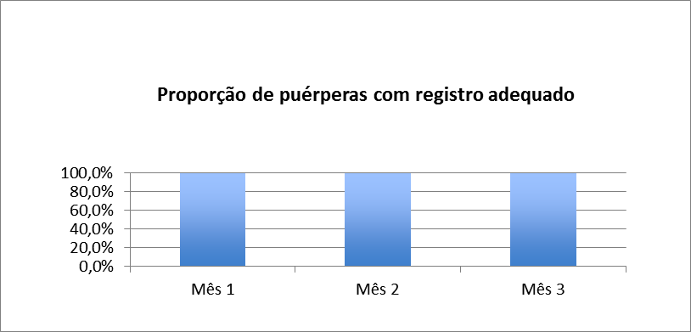
RESULTADOS
Objetivo 10: Melhorar o registro das informações do puerpério.
Meta 10: Manter registro na ficha de acompanhamento do Programa de 100% das puérperas.
5
10
15
100%

Slide 49
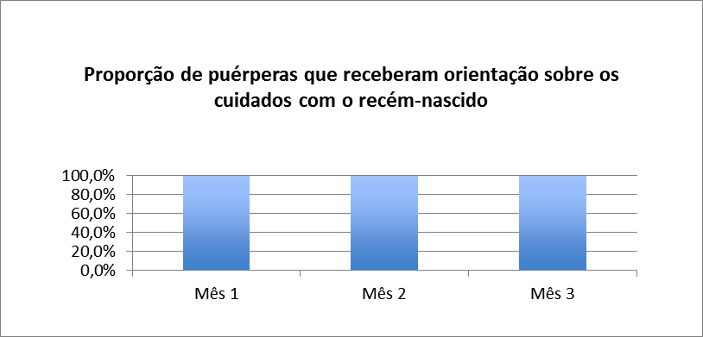
RESULTADOS
Objetivo 11: Promover a saúde das puérperas.
Meta 11.1: Orientar 100% das puérperas cadastradas no Programa sobre os cuidados do recém-nascido.
5
10
15
100%

Slide 50
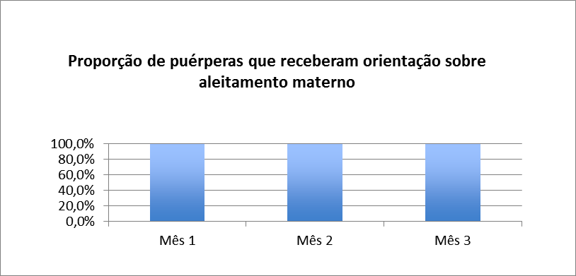
RESULTADOS
Objetivo 11: Promover a saúde das puérperas.
Meta 11.2: Orientar 100% das puérperas cadastradas no Programa sobre aleitamento materno exclusivo.
5
10
15
100%

Slide 51
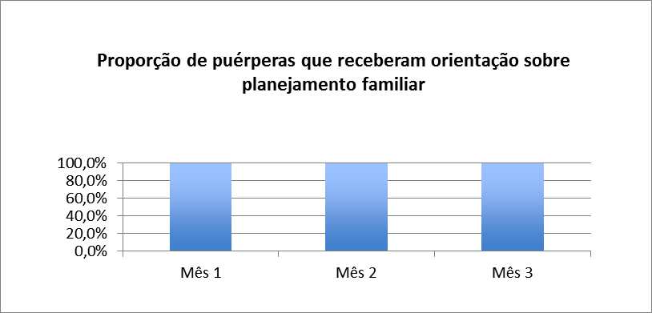
RESULTADOS
Objetivo 11: Promover a saúde das puérperas.
Meta 11.3: Orientar 100% das puérperas cadastradas no Programa sobre planejamento familiar.
5
10
15
100%

Slide 52
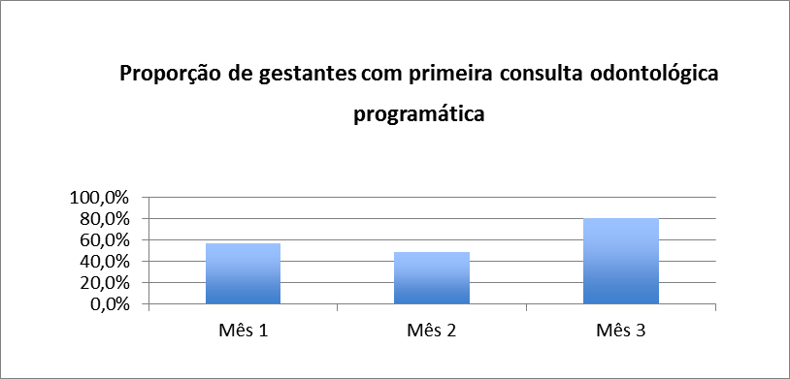
RESULTADOS
Objetivo 12: Ampliar a cobertura de primeira consulta odontológica no pré-natal.
Meta 12: Ampliar a cobertura de primeira consulta odontológica programática para 100% das gestantes cadastradas.
30
21
18
81,1%

Slide 53
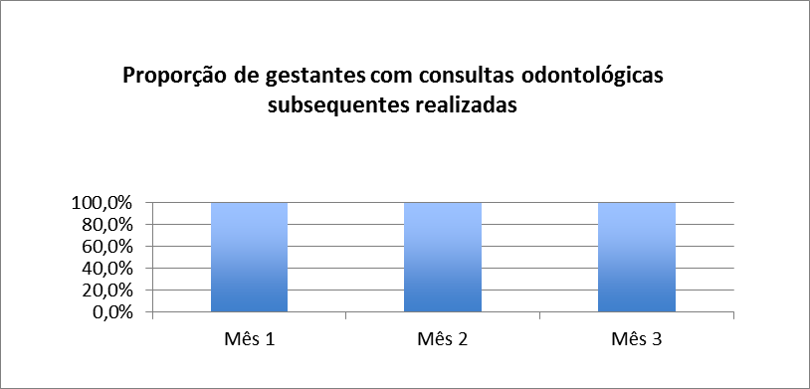
RESULTADOS
Objetivo 13: Melhorar a qualidade da atenção a saúde bucal durante o pré-natal.
Meta 13.1: Realizar as consultas subsequentes para 100% das gestantes que necessitam pertencentes a área de abrangência e cadastradas no programa de Pré-Natal da unidade.
14
10
15
100%

Slide 54
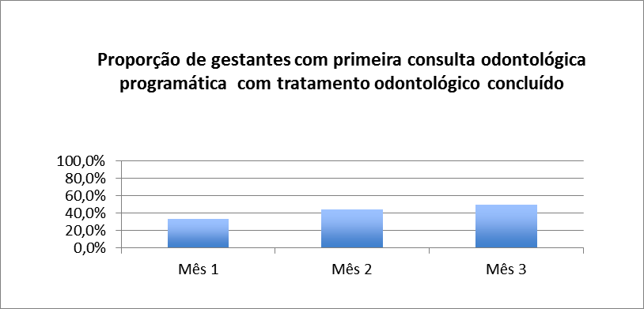
RESULTADOS
Objetivo 13: Melhorar a qualidade da atenção a saúde bucal durante o pré-natal.
Meta 13.2: Concluir o tratamento odontológico em 100% das gestantes com primeira consulta odontológica programática.
7
8
15
50%

Slide 55
RESULTADOS
Objetivo 14: Melhorar a adesão ao atendimento odontológico no pré-natal.
Meta 14.1: Realizar busca ativa de 100% das gestantes que necessitavam realizar a primeira consulta odontológica programática e faltaram.
Meta 14.2: Realizar busca ativa de 100% das gestantes, com primeira consulta odontológica programática, faltosas às consultas subsequentes.
Essas buscas não foram realizadas, já que nenhuma usuária faltou à consulta agendada.
Desta forma, não houve cálculo de indicadores para esta ação.

Slide 56
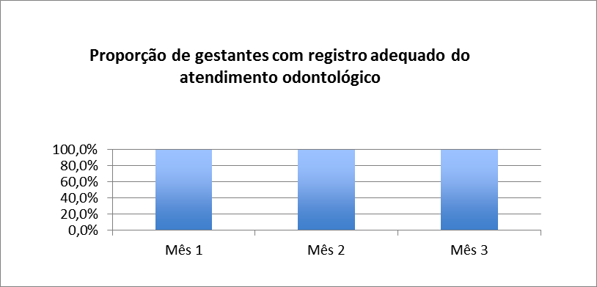
RESULTADOS
Objetivo 15: Melhorar o registro das informações do pré-natal odontológico.
Meta 15: Manter registro atualizado em prontuário de 100% das gestantes com primeira consulta odontológica programática.
21
18
30
100%

Slide 57
DISCUSSÃO
Importância da intervenção para a equipe
Capacitação da equipe para seguir as recomendações do Ministério da Saúde relativas ao cadastramento, captação, acompanhamento, tratamento e monitoramento das gestantes e puérperas;
Integração da equipe (médicos/dentistas/enfermagem);
Mudança de consciência em relação ao serviço prestado;
Definição das atribuições de cada membro na equipe.

Slide 58
DISCUSSÃO
Importância da intervenção para o serviço
Qualificação do serviço prestado;
Organização do serviço;
Melhora nos registros;
Criação de protocolos;
Ampliação da cobertura;
Acompanhamento programático;
Metas pré-estabelecidas.

Slide 59
DISCUSSÃO
Importância da intervenção para a comunidade
Serviço mais organizado e qualificado;
Gestantes integralmente atendidas
todos os exames físicos e laboratoriais realizados;
vacinação;
cuidados inerentes ao pré-natal;
orientações nutricionais, de saúde bucal, amamentação, anticoncepção...
Ampliação da cobertura do pré-natal e puerpério;
Melhoria dos registros

Slide 60
DISCUSSÃO
Incorporação da intervenção à rotina do serviço
Ações realizadas já estão incorporadas à rotina do serviço;
Equipe deve ampliar o trabalho de conscientização da comunidade em relação à importância de realizar o pré-natal e puerpério na UBS;
Reuniões de equipe na UBS, em datas já pré-definidas;
Maior divulgação do serviço, com cartilha e folder distribuídos na unidade.

Slide 61
REFLEXÃO CRÍTICA SOBRE O PROCESSSO DE APRENDIZAGEM PESSOAL
Desenvolvimento pessoal;
Incremento de autoconfiança;
Independente da estrutura física, serviço é reflexo do profissional que nele atua;
Engajamento e determinação são peças principais para mudanças;
Atuação em Saúde Pública promove concepção diferente acerca da saúde;
Desenvolvimento de senso crítico acerca dos problemas enfrentados;
Reflexão e problematização desenvolvem a consciência, peça chave para que possamos intervir e modificar uma realidade;
Apesar de todas as dificuldades, pode haver uma grande melhora do sistema de saúde pública;
Qualificação profissional, através de um projeto bem desenvolvido, como a proposta do curso, é uma ferramenta para a evolução do serviço público.

Slide 62
REFERÊNCIAS
BRASIL. Ministério da Saúde. Pré-natal e Puerpério: atenção qualificada e humanizada – manual técnico/Ministério da Saúde, Secretaria de Atenção à Saúde, Departamento de Ações Programáticas Estratégicas – Brasília: Ministério da Saúde,2006.
BRASIL. Portaria Nº 1.067/GM de 4 de julho de 2005.

